Slide 1
prográmate
Somos una empresa dedicada al desarrollo de herramientas profesionales enfocadas al crecimiento de la pequeña y mediana empresa.

Slide 2


Slide 3
informacion
Dirección:
Calzada Aguilar Batres 45-54 zona 11, Centro Empresarial Monte Maria Guatemala
Teléfonos:
22698787
Correo electrónico
soporte@programate.com.gt

Slide 4
Rentabilidad
La rentabilidad de tu negocio es nuestra prioridad, renovando tu negocio con operaciones estratégicas

Slide 5
Agilidad
Nos enfocamos en agilizar las operaciones de tu negocio contando con herramientas de software desarrolladas in-house

Slide 6
Ganancias
El aumento de tus ganancias son nuestro compromiso, con nuestro equipo de trabajo especializado y tu dedicación al negocio cumpliremos tus objetivos

Slide 7
Servicios
Desarrollo de software a la medida
Incrementa la eficacia de tu negocio agilizando tus procesos.
Desarrollo de paginas web
Obten mas clientes atravez de tu presencia en linea facilitando el contacto de tu negocio.
Reingenieria de tu negocio
Obten mas rentabilidad mejorando las operaciones de tu negocio.
Redes Sociales
Presta tus servicios de manera eficiente por medio de las redes sociales.
Whatsapp
Facebook

Slide 8
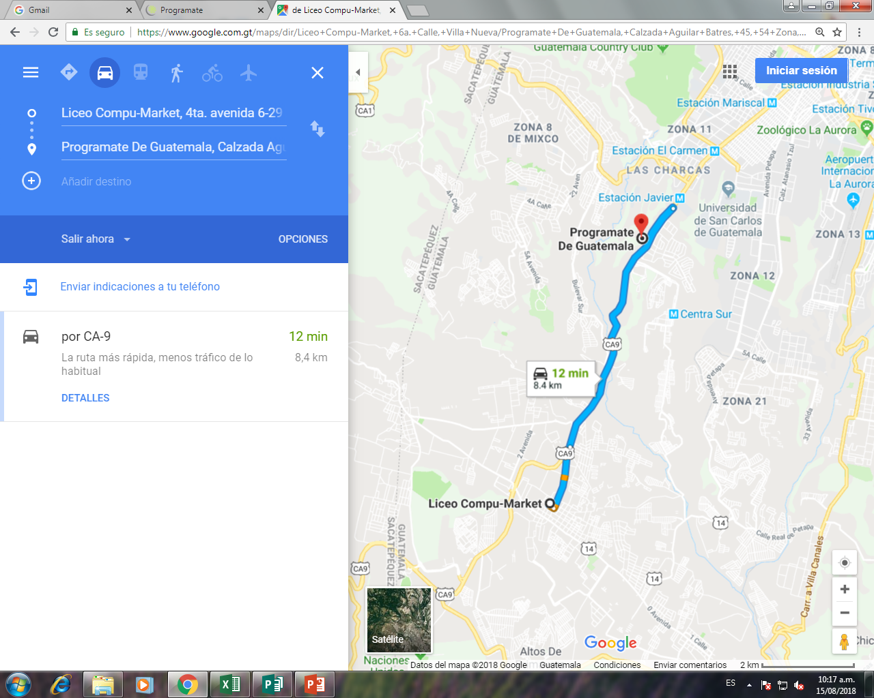
croquis

